Slide 1
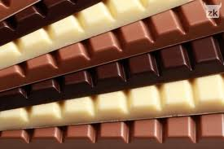
Schokoladensorten
Im Hinblick auf die Schokoladensorten lässt sich Schokolade dabei in drei große Gruppen einteilen, nämlich in Bitterschokolade, in Milchschokolade und in weiße Schokolade. Gemeinsam ist bei allen Schokoladensorten, dass sie Kakaobutter enthalten.

Slide 2
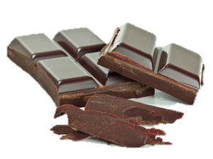
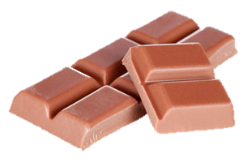
Bitterschokolade
Bitterschokolade ist eine Schokoladensorte, die sich durch ihren hohen Kakaoanteil auszeichnet. Dieser liegt bei 70 % oder mehr. Sie ist dunkel, hat eine leicht bittere Note und ist weniger süß als Milch- oder weiße Schokolade. Sie enthält kein Milchpulver.
Milchschokolade
Milchschokolade besteht aus Kakaobutter, Kakaomasse, Zucker sowie Milch oder Milcherzeugnissen und wird auch unter den Bezeichnungen Vollmilch- oder Alpenmilch-schokolade angeboten. Sie ist heller, weniger herb und süßer als Bitterschokolade.

Slide 3
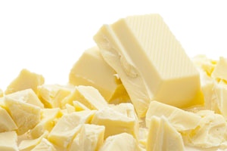
Weiße Schokolade
Weiße Schokolade wird aus Kakaobutter, Zucker und Milchbestandteilen hergestellt.
Sie enthält keinen Kakao und die hellgelbe Kakaobutter gibt der weißen Schokolade ihre charakteristische Farbe.
Weiße Schokolade muss mindestens 20% reine Kakaobutter enthalten.

Slide 4
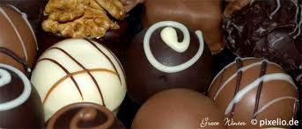
Lagerung von Schokolade
Damit Schokolade möglichst lange haltbar ist und möglichst lange ihre Qualität behält, muss man bei der Lagerung einiges beachten: Schokolade ist feuchtigkeitsempfindlich. Sie muss an einem trockenen Ort aufbewahrt Schokolade ist geruchsempfindlich. Besonders weiße Schokoladen nehmen sehr leicht Fremdgerüche an.

Slide 5
Schokolade ist empfindlich gegen Hitze und gegen Temperaturschwankungen. Sie darf nicht im Licht liegen. Die Lagertemperatur sollte zwischen 12°C und 20°C liegen und sie sollte möglichst konstant sein.
Hat man die Schokolade in einem geeigneten Raum untergebracht, so hat sie eine sehr lange Haltbarkeit. Dunkle Schokolade ist so in der Regel mindestens zwei Jahre haltbar, Milchschokolade etwa anderthalb Jahre und weiße Schokoladen etwa ein Jahr.

Slide 6
Typische Folgen fehlerhafter Lagerung
Fettreif
Die Schokolade verliert ihren Glanz und ein fleckiger, weicher, weißer Belag entsteht. Fettreif ist eine Folge zu warmer Lagerung oder von zu stark schwankenden Lagertemperaturen.
Zuckerreif
Kommt Schokolade von einer sehr kalten Lagerumgebung in eine sehr warme Umgebung kann es zu Kondensation auf der Schokolade kommen. In der Feuchtigkeit wird der Zucker der Schokolade gelöst. Die Schokolade hat eine raue ungleichmäßige Oberfläche bekommen.
Oxidation
Kommt Schokolade mit Luft und Licht (auch Kunstlicht) in Berührung, kommt es zur so genannten Oxidation. Das heißt, dass in der Schokolade enthaltene Fett löst sich auf. Die Folge ist eine starke Geschmacksveränderung und ein unangenehmer Geruch. Um Oxidation zu vermeiden muss die Schokolade dunkel und luftdicht verpackt aufbewahrt werden.

Slide 7
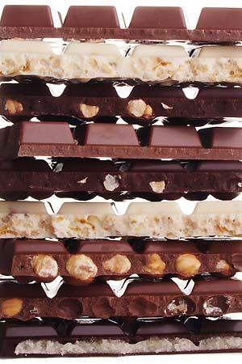
Šta sadrži 100 grama čokolade?
100 grama čokolade sadrži:
belančevine 10g
masnoće 27g
ugljenihidrati 54g
kalijum 400mg
magnezijum 300mg
fosfor 250mg
kalcijum 100mg
natrijum 12mg
gvoždje 3mg

